Slide 1



SENAI – Unidade Videira – SC
Curso: Programador de Sistemas da Informação
Disciplina: Lógica de Programação
Docente: Lucas de Mattos
Aluno: Allan Derik Boeira Knopf
RELATÓRIO DE BANCO DE DADOS

Slide 2
Introdução
Tipos de Banco de Dados
Tabelas
Relacionamentos
Views
Procedures
Triggers
Principais Recursos
Conclusão

Slide 3
Tipos de Banco de Dados
MySQL: SGBD relacional muito utilizado no mercado, escolhido para realizar as atividades da disciplina.
Modelo relacional: Organiza as informações em tabelas com linhas e colunas, como Clientes, Produtos e Pedidos.
Facilidade de uso: Permite aprender e executar comandos SQL de forma prática e direta.
Comandos SQL: Utilizamos CREATE TABLE, INSERT, SELECT, UPDATE e DELETE para criar, consultar, inserir, atualizar e excluir dados.
Chaves primárias (PK) e estrangeiras (FK): Conectam tabelas e ajudam a manter a integridade dos dados, como relacionar pedidos aos clientes pelo ID.
Automações: Utilizamos recursos como Views, Procedures e Triggers para facilitar tarefas e automatizar operações no banco de dados.

Slide 4
Principais tabelas utilizadas
- Clientes: Armazena os dados dos clientes, como nome, CPF, telefone e endereço.
Função: Identificar e manter o cadastro dos clientes.
- Compras: Armazena informações sobre as compras realizadas, como data, valor e produtos adquiridos
Função: Registrar e acompanhar as compras.
- Pedidos: Armazena os pedidos feitos pelos clientes, incluindo data, status e valor total.
Função: Controlar os pedidos e acompanhar sua situação.
Fornecedores: Armazena os dados dos fornecedores, como nome, CNPJ, telefone e endereço.
Função: Registrar as empresas ou pessoas que fornecem os produtos.
Produtos: Armazena informações dos produtos, como nome, preço, quantidade em estoque e descrição.
Função: Organizar os produtos e controlar o estoque.

Slide 5
Relacionamentos
Como as tabelas se relacionam?
Compras → Fornecedores
Compras → Produtos
Pedidos → Clientes
Pedidos → Produtos

Slide 6

Views
Views: São tabelas virtuais criadas a partir de consultas SQL, que exibem informações de uma ou mais tabelas.
Vantagens: Facilitam consultas, reduzem a repetição de comandos, organizam os dados e ajudam a controlar o acesso às informações.
Exemplo: Criar uma View que mostra os pedidos dos clientes com os nomes dos produtos e os valores das compras.

Slide 7
Procedures
Procedures (Procedimentos Armazenados): São blocos de comandos SQL salvos no banco de dados.
Vantagens: Automatizam tarefas repetitivas, reutilizam comandos e facilitam a execução de operações.
Exemplo: Cadastrar novos clientes sem precisar digitar o comando INSERT toda vez.
Procedures desenvolvidas:
p_inserir_cliente
p_inserir_produto
p_inserir_pedidos
p_inserir_compras

Slide 8
Triggers
Utilizações:
Registrar novos clientes em uma tabela de log
Registrar novos fornecedores
Atualizar o estoque automaticamente
Evitar processos manuais
Triggers (Gatilhos): São comandos SQL executados automaticamente quando ocorre uma ação no banco de dados, como INSERT, UPDATE ou DELETE.
Vantagens: Automatizam tarefas, mantêm a integridade dos dados e reduzem erros.
Exemplo: Atualizar automaticamente o estoque quando um produto é vendido.

Slide 9
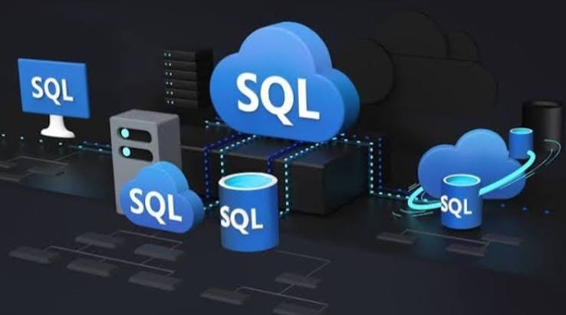
Principais Recursos
Recursos utilizados no MySQL
Tabelas: armazenam os dados
Chaves: identificam e relacionam registros
INSERT: insere dados
SELECT: consulta dados
UPDATE: altera dados
DELETE: exclui dados
JOIN: relaciona tabelas
VIEW: salva consultas
PROCEDURE: automatiza tarefas
TRIGGER: executa ações automáticas

Slide 10
Conclusão
As atividades da disciplina de Lógica de Programação e Banco de Dados permitiram aprender a organizar e manipular dados usando o MySQL, desde a criação de tabelas até o uso de Views, Procedures e Triggers. Esses conhecimentos são importantes para a formação de Programador de Sistemas de Informação, pois ajudam a desenvolver sistemas mais organizados, rápidos, seguros e eficientes.

